Slide 1
理解并发程序 修改模式
俞飞樾
2017.1

Slide 2
背景
并发程序很普遍
Gustavo Pinto[1]等人研究了2227个开源项目，其中超过70%的版本使用了并发特性
并发程序很难写
竞争，死锁，活锁，饿死；重现错误困难
并发程序的研究很多
Ziyi Lin[2]等人从2002年到2014年ASE, FSE, ICSE, ISSTA, PLDI中搜索到了256篇标题与并发相关的论文
代码历史中蕴含很多有用的信息
机器可以学下围棋，同样可以学写代码

Slide 3
研究问题
RQ1. 在并发程序中，有那些修改模式？
RQ2. 在开源的Java项目中，并发相关代码出现的频率如何？
RQ3. 对于一些常见的并发相关类库的使用，有什么趋势？
RQ4. 这些修改模式对并发程序软件开发与维护有什么帮助？

Slide 4
挑战
如何在海量的代码修改中选出并发相关的修改
一些修改与并发无关
一些修改是增删功能，不是对原代码的修改
如何识别哪些上下文依赖是修改模式相关的
可能跨文件
可能与环境有关

Slide 5
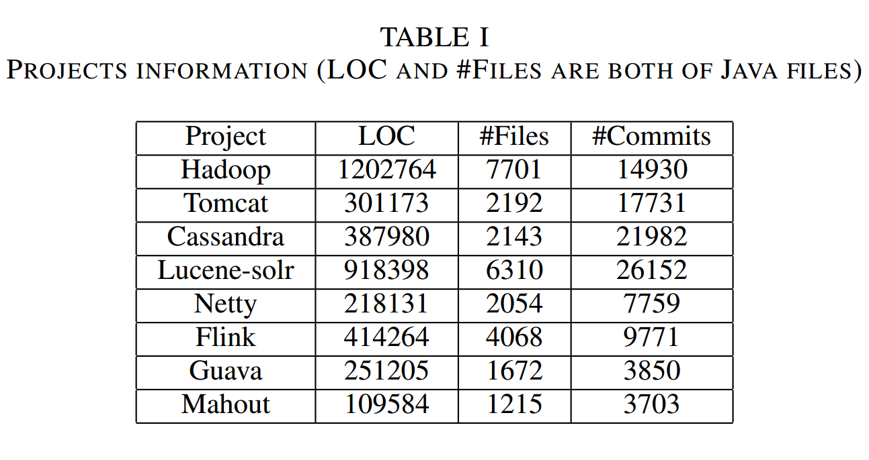
数据集

Slide 6
方法
提取软件库修改历史
使用一定的方法选出并发相关修改
Yuan Tian[3]等人使用分类算法对linux错误修复补丁进行识别
文本分析和代码分析结合
对修改模式进行识别和分类

Slide 7
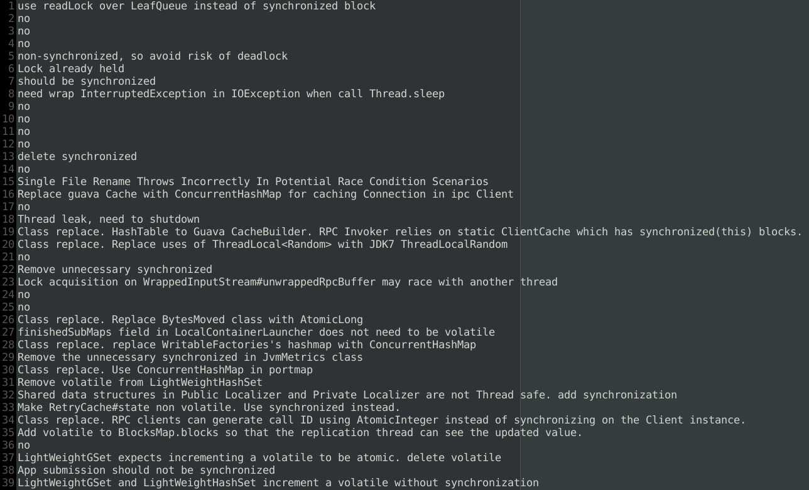
结果 - RQ1

Slide 8
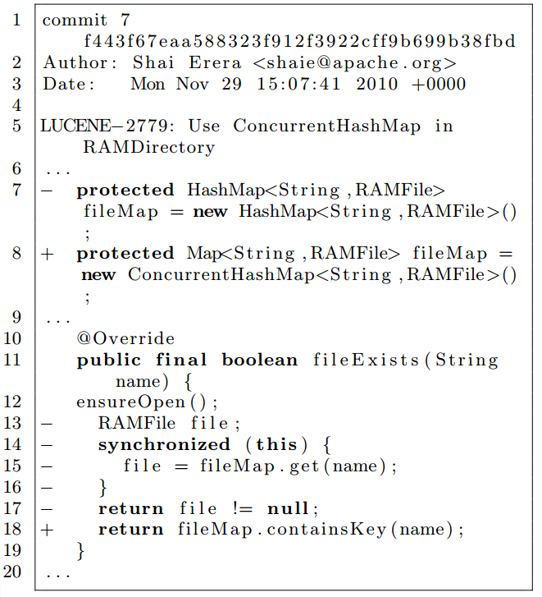

Slide 9
结果 - RQ1
并发机制的调整
使用或替换并发相关的类

Slide 10
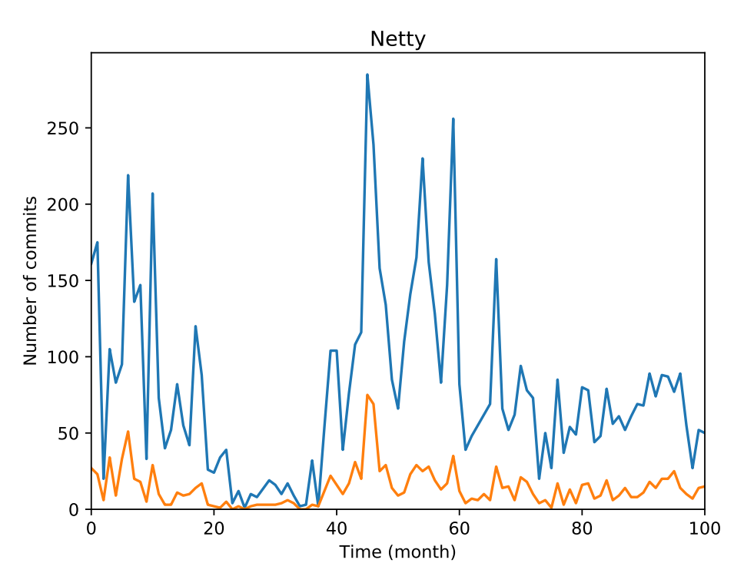
结果 - RQ2

Slide 11
结果 - RQ3
暂无

Slide 12
结果 - RQ4
提出Pull Request，期望被合并
已经有被合并的请求
开源界的一小步

Slide 13
进度
进行中
3月份投个B类会议

Slide 14
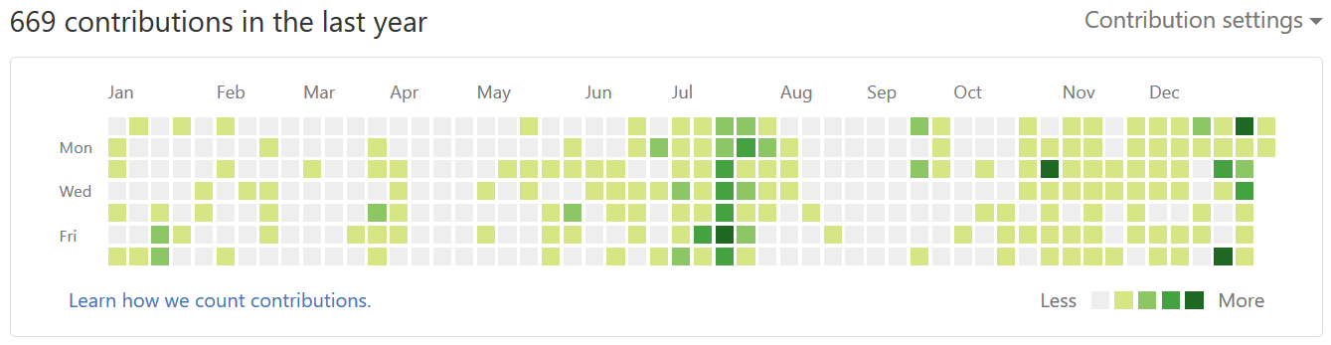
我的Github

Slide 15
引用
[1] Pinto, Gustavo, et al. "A large-scale study on the usage of java’s concurrent programming constructs." Journal of Systems and Software 106 (2015): 59-81.
[2] Lin, Ziyi, et al. "JaConTeBe: A Benchmark Suite of Real-World Java Concurrency Bugs (T)." Automated Software Engineering (ASE), 2015 30th IEEE/ACM International Conference on. IEEE, 2015.
[3] Tian, Yuan, Julia Lawall, and David Lo. "Identifying linux bug fixing patches." 2012 34th International Conference on Software Engineering (ICSE). IEEE, 2012.

